Slide 1
Clase 7
Sistemas presidenciales
EUA (y AL)

Slide 2
¿Qué es la constitución de un país?
La constitución es un contrato que le otorga al gobernante del futuro recursos para enfrentar los problemas de la comunidad.
Reglas para
decidir cuando hay consenso y
mediar el conflicto cuando no lo hay.

Slide 3
El dilema del constituyente
Si estuviera seguro de que el gobernante futuro
enfrentará los problemas a su gusto, querrá
darle todos los recursos del gobierno.
Si estuviera seguro de que no enfrentará los
problemas a su gusto querrá restarle recursos.
Si no está seguro, ¿qué debe hacer?
El problema: yo no estará aquí para decidirlo,
tiene que plazmarlo en la constitución...

Slide 4
El dilema de Madison (Fed. #51)
“Al organizar un gobierno la gran dificultad estriba en esto: primero hay que capacitar al gobierno para controlar a los gobernados, luego obligarlo a controlarse a sí mismo.”
La versión moderna (y más general) del dilema:
la relación de principal-agente.

Slide 5
¿Mejor que sosobre o que fafalte?
¿Qué es preferible,
¿dotar al gobernante de recursos de más? o
¿dotarlo de recursos de menos?
Muchos clásicos (Bodino, Hobbes) eligen (a); Madison y colegas optan mejor por (b).

Slide 6
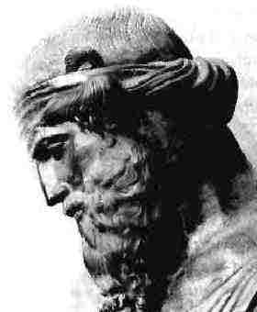
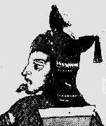

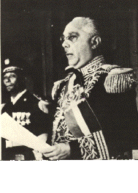
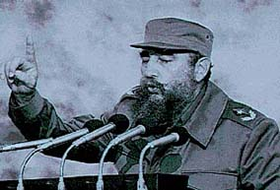
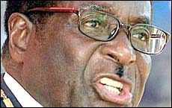
Una constitución a la medida de quién...
¿del rey filósofo?
Platón
(428-347aC)
Nezahualcóyotl
(1402-1472)
Mandela
(1918-?)
¿o de su tirano favorito?
Mugabe
(1973-?)
Trujillo
(1931-1960)
Castro
(1959-?)

Slide 7
Las constituciones presidenciales separan el poder
Prefieren atarle las manos a un potencial rey filósofo con tal de evitar que un tirano pueda hacer de las suyas.
Madison (cont.) “Si los hombres fuesen ángeles, el gobierno no sería necesario. Si los ángeles gobernaran a los hombres, saldrían sobrando lo mismo las contralorías externas que las internas del gobierno.”
¿Pesimismo o realismo?

Slide 8
¿Qué clase de supuestos hace Linz sobre la naturaleza humana?
So pretexto de que derivan en inestabilidad democrática, Linz prefiere un gobierno más ágil.
Su argumento se puede atacar desde la discusión de los riesgos que implica esta agilidad.
(También es cuestionable que los frenos y contrapesos deriven en inestabilidad democrática: sesgo por selección.)

Slide 9
El argumento en favor del presidencialismo
Shugart y colaboradores:
Ventajas y desventajas de pres/parl son dos caras de la misma moneda (cf. Lijphart).
Dentro de la definición “presidencialismo” caben regímenes muy distintos.
El detalle constitucional afecta el desempeño del régimen (fuerza del pdte.)

Slide 10
Variaciones dentro del presidencialismo
Poderes legislativos del presidente:
-veto (parcial/total, superable...)
-decreto
-iniciativa exclusiva
-proponer referéndum
-falta: poder de agenda (urgencia en Chile)
Poderes no-legislativos:
-formación del gabinete (suplentes?)
-destitución del gabinete
-censurable o no
-disolución de la asamblea

Slide 11
Ilustración de la (posible) tiranía mayoritaria
¿Es mejor una decisión tomada por referéndum?
No necesariamente
Mecanismo mayoritario, a diferencia de la democracia representativa, no establece “filtros” (puntos de veto) para la protección de intereses minoritarios.
P.ej. en Suiza no se otorgó el voto a mujeres hasta 1971 porque la reforma constitucional, aprobada en la asamblea, era rechazada en referéndum.

Slide 12
La iniciativa popular en EUA
23 estados de EUA permiten a ciudadanos proponer y votar iniciativas de ley.
¿Cómo le cambian la jugada al Congreso?
Efectos directos (se obtienen leyes sin intervención de la asamblea) e indirectos (los legisladores anticipan esto y cambian su conducta)
¿Cómo se ve esto en la práctica? En cuanto una mayoría desea algo, lo obtiene

Slide 13
Un ejemplo: “notice and consent”
Fallo de la Suprema Corte de EUA (1973):
La decisión de tener o no un aborto es una “libertad civil” protegida por la constitución para toda mujer mayor de 16 años.
Pregunta: ¿debe el doctor avisar a y/o pedir autorización de los padres si la chica es menor? (“notice and consent”)

Slide 14
“Notice and consent” (2)
Qué debe prevalecer: ¿el derecho de los padres de de guiar a sus hijos? ¿O el derecho de la chica a su privacidad?
Sin embargo los 16-18 años son una minoría (carecen de derechos políticos) y la mayoría de la población tiende a favorecer requerimientos de “notice and consent.” Jurisdicción estatal.

Slide 15
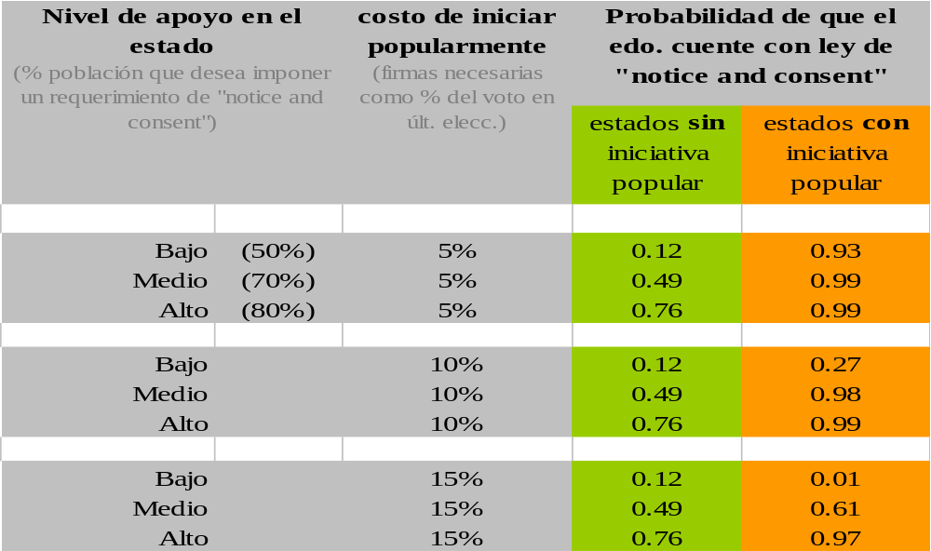
La “viscosidad” del gob. representativo (Gerber)
(1) Menor costo = mayor facilidad de que se imponga la mayoría
(2) Democ. representativa también sigue voluntad popular pero más lentamente

Slide 16
El Federalista: en defensa de la separación del poder
85 ensayos escritos entre oct. 1787 y mayo 1788.
Anónimos (“Publio”) en diarios NY.
Convención de Filadelfia se excedió, 39 de 55
delegados firmaron.
Acordaron que si 9 de 13 estados la ratificaban,
la constitución entraría en vigor. Ésta fue parte
de la campaña a favor.

Slide 17
El Federalista (2)
Madison escribió los artículos más importantes. Siempre reitera un aspecto del mismo argumento:
(1) Ni la democracia directa, ni la oligarquía son formas aceptables de gobierno. Soberanía popular, sin excesos.
(2) Los hombres son falibles, no son ángeles. Se requieren frenos y contrapesos para contener el interés individual y el de facción, protegiendo así el bien común.
(3) Una república más grande es mejor, contiene un más amplio abanico de intereses. Esto reduce el riesgo de que un interés conforme la mayoría; otros podrán coaligarse.

Slide 18
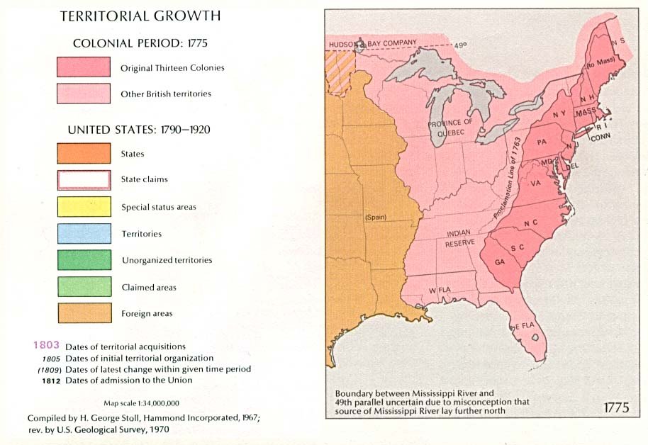
Resultado: los Estados Unidos de Norteamérica

Slide 19
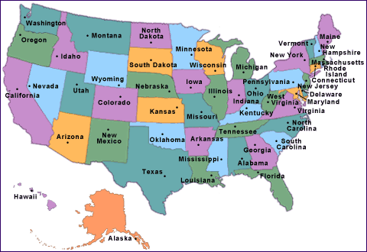
Los 50 estados

Slide 20
Gobierno con poderes separados
Se puede instituir la separación:
de la redacción de legislación entre cámaras que
representan intereses distintos.
entre la redacción y la sanción de leyes.
entre la ejecución y la interpretación de la ley.
de responsabilidades a distintos niveles (local, nal.)
ídem en gobiernos locales.

Slide 21

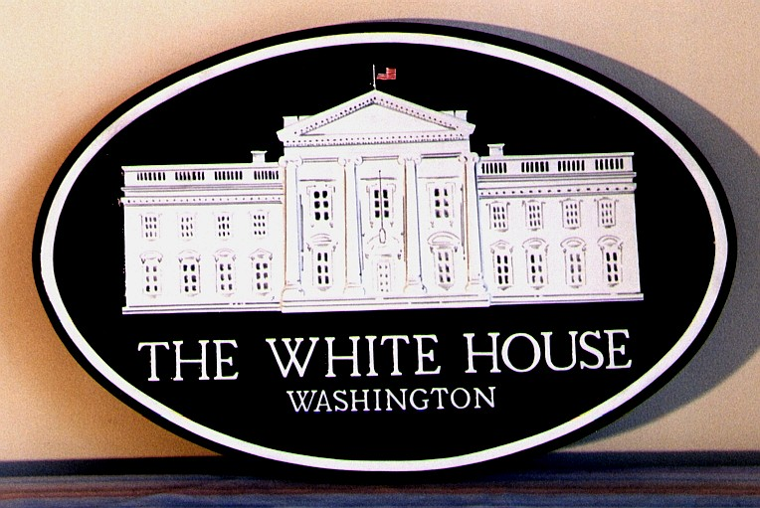
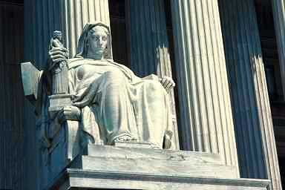
Legislativo
Ejecutivo
Judicial
Congreso
Presidente
Suprema Corte
Agencias
Agencias
Gabinete
Of. Ejec. del Presidente
Vice-Presidente
Agencias indepen.
Contiene al poder de

Slide 22
El Congreso estadunidense
Es el centro neurálgico del gobierno. No puede hacer lo que quiera, pero tiene un peso que envidiaría cualquier legislatura en Latinoamérica.
Tiene 14,000 empleados para 535 miembros.
¿Por qué tan pocos presidentes, tanto en México como en EUA, han sido antes legisladores?

Slide 23
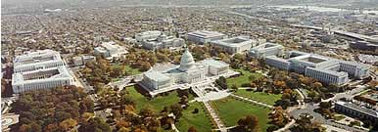
El Capitolio, sede del Congreso

Slide 24
El Congreso estadunidense
EUA: experimento republicano inusitado. Quienes no apostaban a su fracaso temían las veleidades del pueblo. Se buscó limitar el grado democrático.
Cámara de Representantes: la más cercana al pueblo,
elección directa por principio territorial (one man, one vote)
de la totalidad cada dos años.
Senado: más aislado de los impulsos populares
(“hombre viejo”), elección indirecta por asambleas
estatales, renueva 1 tercio c/2 años. 1913: elección directa.
Capturar el gobierno requiere 3 elecciones sucesivas.

Slide 25
El Congreso: poderes (art. I, Sect. 8)
Levantar impuestos.
Imprimir moneda y endeudar al gobierno.
Regular el comercio.
Gastar en “defensa común” y “bienestar general.”
“Hacer todas las leyes que sean necesarias y
convenientes para para llevar a efecto los poderes
anteriores y todos los demás que esta Constitución
confiere al gobierno de los EUA.”
Declarar guerra.
Ratificar tratatos internacionales (Senado.)
Ratificar Suprema Corte (Ejecutivo-Senado.)

Slide 26
Los límites del Congreso
Checks del ejecutivo:
Puede vetar leyes
Puede convocar sesiones extraordinarias
Puede nombrar oficiales sin autor. Senado cuando
éste está en receso
Checks del judicial:
Puede declarar leyes inconstitucionales
Cong. no puede reducir el sueldo de los jueces

Slide 27
Las elecciones congresionales
Originalmente 1 representante por cada 30,000 hab. Ajustado c/ censo. 1911: se fijó en 435 miembros.
Hoy, c/ censo se reasignan los 435 según la dinámica demográfica de los estados.
Igual en México.
El diseño de los distritos congresionales corre a cargo de los gobiernos estatales (asamblea, gobernador y cortes).
En México, corre a cargo del IFE.

Slide 28
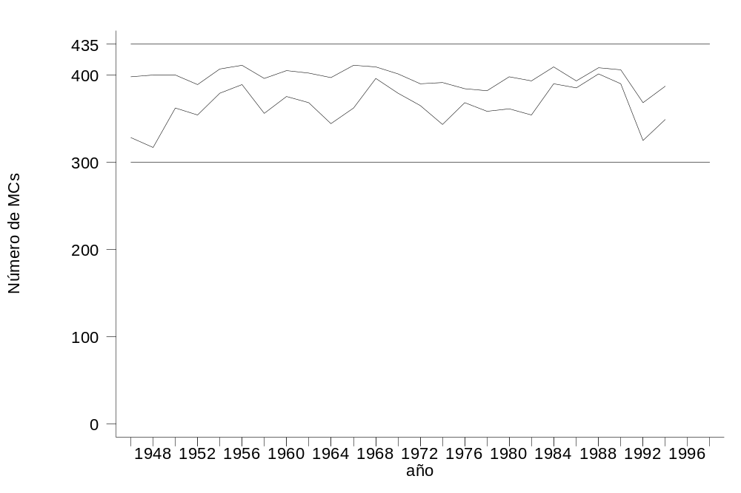
El impresionante récord de bateo electoral de los ocupantes (incumbents) de la HofR
total
ocupantes ambiciosos
ambiciosos reelectos
Fuente: Jacobson, 1997.

Slide 29
Las tasas de reelección de ocupantes
Cuba o Corea del Norte se precian de que 99% de los miembors de sus asambleas se reeligen.
En EUA, cada dos años, más de 75% y hasta 90% de los ocupantes consiguen reelegirse.
¿Qué explica esta aparente falta de
competitividad en la “cámara del pueblo”?
¿Es realmente aparente?

Slide 30
¿Por qué se reeligen tantos MCs?
El cambio ocurrió en 1970s con la reducción del número de distritos “marginales”.
Los “marginales” son distritos en que el ganador obtiene una ventaja menor a 10%.
Antes eran la norma; se calcula que en 2004 serán sólo 30 las contiendas cerradas.
Elección 2002:
- 4 de cada 5 distritos fue ganado por >20%,
- margen promedio fue 2 a 1,
- 200 distritos con margen >40%, 80 sin competidor.

Slide 31
¿Por qué se reeligen tantos MCs? (2)
Lo que ocurrió se ve como un cambio en la distribución de márgenes de victoria.
1960s
margen=0%
5%
10%
15%
20%
25%
1980s
margen=0%
5%
10%
15%
20%
25%

Slide 32
¿Por qué se reeligen tantos MCs? (3)
Esto dio lugar al debate del “incumbency advantage”: se argumenta que los ocupantes tienen ventajas, la competencia es desleal.
¿Qué clase de ventajas?
Ventaja 1: $ (del erario) para campaña permanente.
- franqueo y teléfonos pagados;
- viajes frecuentes y pagados al distrito;
- staff permanente para atender quejas en el distrito.
Abogado del diablo: esto no cambió en 1970...

Slide 33
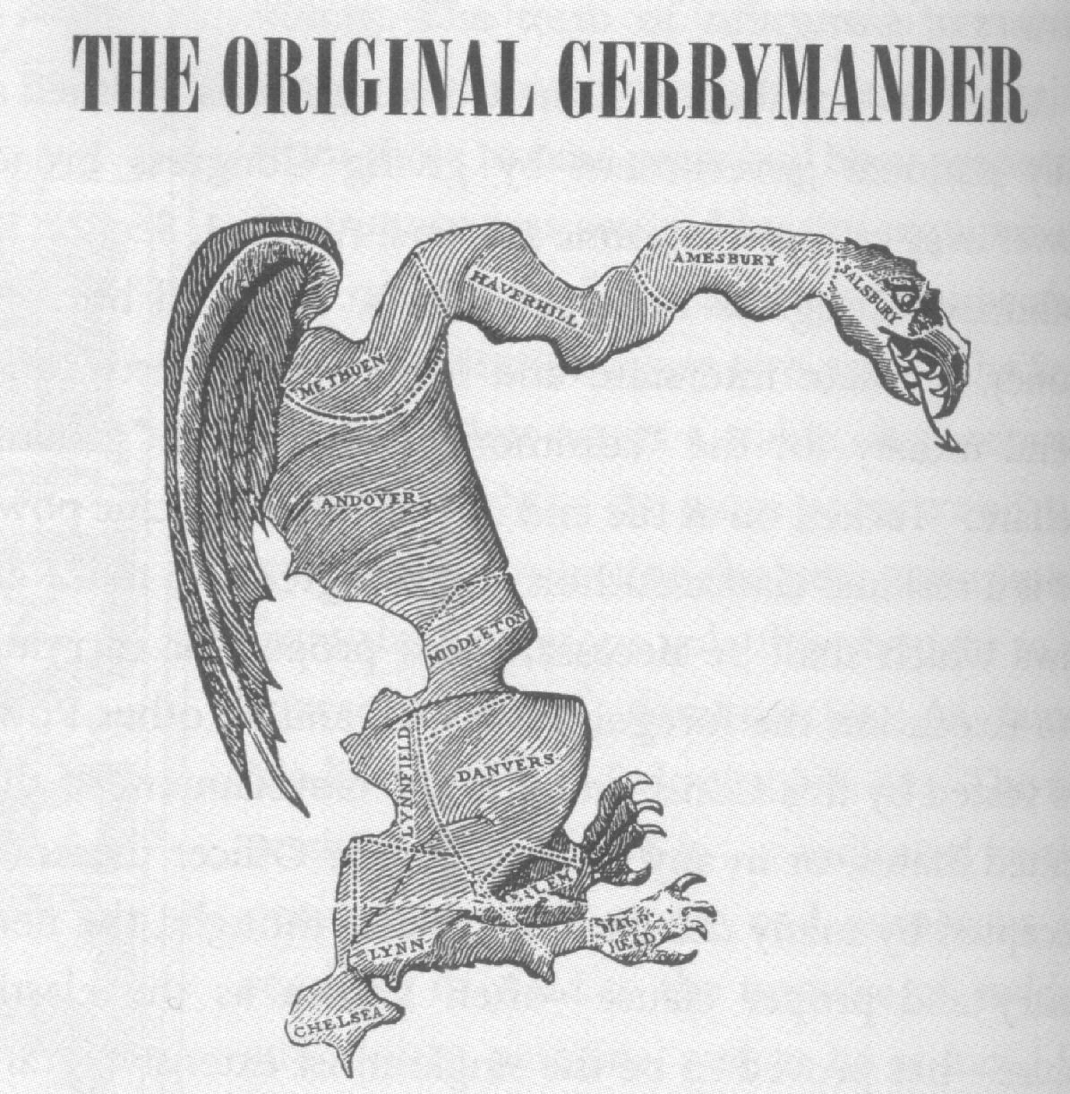
¿Por qué se reeligen tantos MCs? (4)
Ventaja 2:
el gerrymandering.
Es la práctica de diseñar
los distritos electorales
estratégicamente para
aventajar a uno o a
unos cuantos.
Elbridge Gerry.

Slide 34


Los distritos de un estado
17 unidades de población
con mayoría de priistas, 15
con panistas, 3 independ.
Dist. 1
El estado tiene asignados 7
distritos de 5 unidades c/u.
?
Dist. 5
Dist. 3
?
Los distritos tienen que ser
contiguos.
Dist. 4
?
Dist. 1
Dist. 6
Dist. 2
= 3.5 escaños
Dist. 3
Dist. 2
Dist. 4
Dist. 5
?
Dist. 6
= 3.5 escaños
Dist. 7
Dist. 7

Slide 35
Un consultor priista, uno panista, otro ciudadano
También podríamos tratar de maximizar
la seguridad de los ocupantes
Objetivo: max. escaños PRI
Objetivo: max. escaños PAN
Objetivo: max. escaños marginales
?
?
?
?
?
?
?
?
?

Slide 36
¿Por qué se reeligen tantos MCs? (5)
Abogado del diablo:
(1) El gerrymandering es una práctica común en todo el mundo, tampoco cambió en 1970s.
(2) Además, para que un partido en EUA pueda hacer un plan macabro de distritación, necesita el control unificado del gobierno del estado.
(3) Por último, no es fácil dirimir las diferencias de objetivos de los ocupantes (max. seguridad) y del partido (max. responsividad).

Slide 37
¿Por qué se reeligen tantos MCs? (6)
Ventaja 3: la visibilidad.
Se ha demostrado que los votantes votan com más probabilidad por candidatos cuyo nombre reconocen.
Los ocupantes, en su labor cotidiana, se dan a conocer mejor que sus adversarios.
Aunque esto ha sido cierto siempre, el auge de la TV en las campañas sí ha traído consigo cambios.

Slide 38
¿Por qué se reeligen tantos MCs? (7)
El auge de la TV, además, vino acompañado de una desalineación del electorado.
Aumentó en las últimas décadas el núm. de votantes que se declaran independientes.
Los partidistas tienden a votar por sus candidatos; sin el ancla del partido, los independientes se guían más por las campañas y los candidatos mismos.
En consecuencia, ha decaído el efecto de arrastre presidencial (presidential coattails).

Slide 39
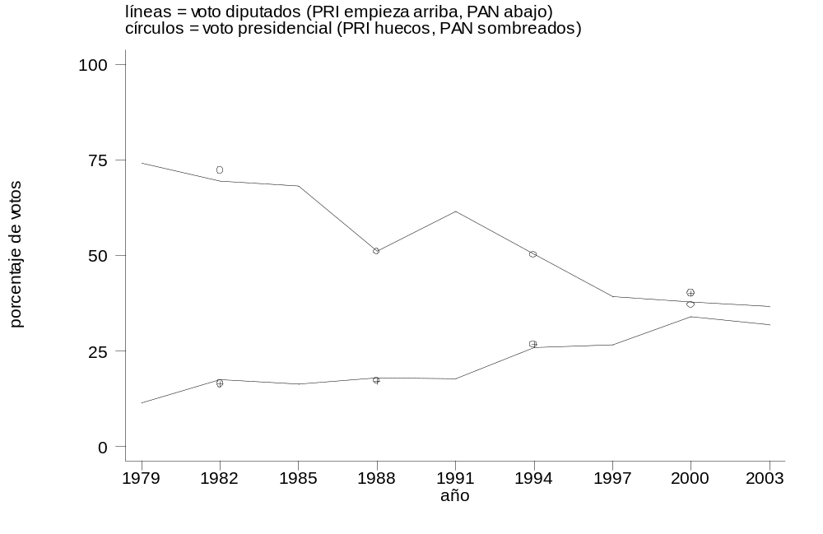
Los coattails o arrastre presidencial
El término se refiere a la noción de que el ganador de la contienda presidencial “arrastra” a otros candidatos de su partido a la victoria.
Méx: el arrastre es de .75
EUA: el arrastre es de .30
(ticket splitting)

Slide 40
¿Por qué se reeligen tantos MCs? (8)
Jacobson: es paradójico que, con tanta ventaja, los ocupantes estén tan obsecionados con las conecuencias electorales de todo lo que hacen y dicen -- “running scared”. ¿Por qué?
Respuesta: la desalineación ha aumentado la volatilidad electoral. Sin ancla partidista es más fácil que candidatos atraigan votantes, pero también es más fácil perderlos.

Slide 41
1960s
porcentaje=30%
40%
50%
60%
70%
80%
1980s
porcentaje=30%
40%
50%
60%
70%
80%

Slide 42
En resumen del incumbency advantage
Ante las altas tasas de reelección hay incluso estados que han implantado cláusulas de no reelección (term limits).
¿Remedio peor que la enfermedad?
Además, no es tan sencillo como parece encontrar las causas del fenómeno.
Hay dos posibles historias:
- ganan porque compiten deslealmente;
- ganan porque son buenos.
¿Hegemonía priista?

Slide 43
El proceso legislativo
El Congreso escribe nuevas leyes, modifica o rescinde antiguas. ¿Cómo se organizan diputados y senadores para esta tarea?
Enfrentan problemas de coordinación y problemas tipo dilema del prisionero. ¿Ejemplos?
Coordinación: cómo conseguir que alcance el tiempo de tramitar proyectos de 500 diputados.
DdelP: cómo hacer creíbles las promesas.
Las soluciones pasan por la institucionalización
de jerarquías (partidos y comisiones).

Slide 44
Problema de promesas no creíbles
(caso “porn for corn”)
Dos iniciativas, una se vota hoy y otra mañana, ambas requieren de mi voto y del tuyo.
(la mía) cuotas de pastura en propiedad federal 400% más caras (lucha encarnizada contra el déficit)
(la tuya) prohibir al NEA dar becas “para promover, diseminar o producir material que represente actividades sexuales o excretorias u órganos de modo patentemente ofensivo” (J. Helms del “Bible belt”)

Slide 45
¿Quién se opone a mí?
Yo me opongo a la censura
10 estados urbanos tienen casi 50% House
estados poco poblados, con mucho territorio federal, muchos pastores...
… y 24 de 100 senadores

Slide 46
Promesas no creíbles (2)
Sol. 1: logrolling.
Tú
no me apoyas mañana
me apoyas mañana
pero al día
siguiente...
Sol. 2: darle látigo al líder.
ambos ganamos
tú ganas en grande
te apoyo hoy
Yo
yo gano en grande
ni el mío,
ni el tuyo
no te apoyo hoy

Slide 47
Los poderes del “látigo”: el caso de las reglas
El liderazgo del partido mayoritario se reserva el control absoluto de las comisiones más importantes: las que establecen la agenda y las reglas de votación de las iniciativas.
Hay 2 clases generales de reglas:
Regla abierta (open rule): se pueden proponer
enmiendas durante el debate en el pleno
Regla cerrada (closed rule, todo o nada): sólo se puede
tomar o rechazar el dictamen de la comisión
Protección para logrolls, una salida clásica del DP

Slide 48
Es más fácil detener que conseguir algo
MC
inicia
Sub-Comisión
“mark”
Comisión
Esto explica la “viscosidad”
Debate y enmiendas en pleno
dictamina
regla y orden
en la agenda
Rules committee
Al senado
aprobada
Votación
Congreso
diferencias resueltas
veta
2/3
Conference
Presidente
promulga
LEY

Slide 49
Killer amendments
1995: Reps recuperan mayoría tras décadas en la minoría;
su plataforma proponía term-limits (máx 12 años.)
H.R. 2: Iniciativa de reforma, todos los Reps. votan a favor
del dictamen, regla abierta. Parece que va a pasar.
Dems. (que no querían term limits) proponen 1 enmienda para que los 12 años sean retroactivos (o sea, más radical).
La enmienda pasa, pero la iniciativa pierde ante el SQ en votación final.

Slide 50
La influencia del presidente en la legislación
No hay cambio (veto o inacción)
c
SQ
p
El Congreso gana (la amenaza de veto no es creíble)
SQ
c
p
Influencia negativa del veto
SQ
p
c
La influencia de un poder de veto depende de la “deseabilidad” del SQ para el presidente (hyp. de influencia asimétrica)

Slide 51
Poderes del presidente
Derivan de las siguientes fuentes:
(1) de la constitución el poder negativo (no mucho...)
(2) delegaciones por parte del Congreso (vigiladas...)
(3) de su partido, puente entre lo que separa la const.
(4) de su visibilidad en los medios

Slide 52
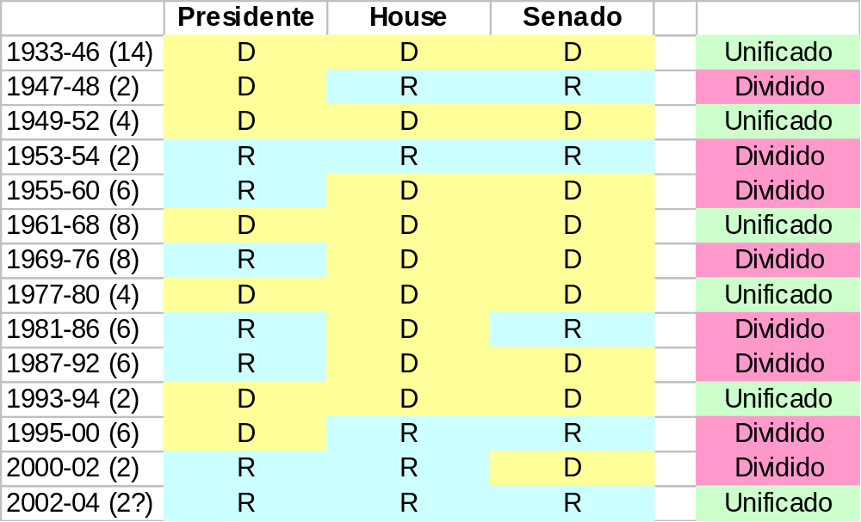
El perfil de la ramas del gobierno
36 años de 70 con Gob. Div.
Sin New Deal: 36 de 56 (2/3)
Antes 2GM la norma era gobierno unificado

Slide 54
Las instrucciones de funcionamiento
La constitución mexicana sienta las bases mínimas para la operación de la legislatura nacional.
Art. 39: Soberanía popular
Art. 41: Democ. representativa
Art. 49: Separación de poderes: Legisl., Ejec., Judic.
Art. 50: Congreso bicameral
Art. 63: Quórum = mitad+1
Arts. 52-5: Elección por 2 principios
Art. 59: No reelección inmediata
Art. 71: Iniciativas dip., sen., pdte. y congresos locales

Slide 55
Las instrucciones de funcionamiento (2)
Art. 72:
Salvo leyes que competen a una sola cámara, todas requieren de aprobación de ambas (navette).
Aprobada por el “Congreso” (o sea, por ambas cámaras) pasa al ejecutivo para su aprobación, quien puede devolver.
Superación del veto: si c/u de las cámaras logra 2/3 de votos en favor de la iniciativa, el ejec. tiene que promulgar.
Bastantes datos, pero falta precisión.

Slide 56
Las lagunas (contrato incompleto)
Si hay más iniciativas que tiempo, ¿cuáles entran?
¿En qué orden se tramitan?
¿Quién modera las sesiones y con qué autoridad?
¿Cómo se dirime el conflicto?
etc.
Estos detalles se llenan en EU al inicio de cada Congreso con la adopción de reglas procedimentales
En México LOCGEUM.
(No pueden ser vetadas por el ejecutivo)

Slide 57
La organización del Congreso
Para entender qué clase de instituciones “endógenas” genera cada Congreso hay que entender lo siguiente:
(1) se hacen a discreción de diputados y de senadores
(2) ¿qué quieren conseguir?
(3) ¿qué obstáculos enfrentan para la consecución de
sus fines?
(4) ¿qué obstáculos se pueden mitigar con
instituciones?

Slide 58
Los pasos del proceso legislativo
La iniciativa:
Sólo inician MCs en EUA
Se entrega al clerk, remisión automática a comisión
quien la envía a subcomisión

Slide 59
Los pasos del proceso legislativo (2)
En sub-comisión:
Audiencias públicas (info, opiniones, testimonios, show y publicidad)
También hacen audiencias de auditoría (oversight)
Redactan la iniciativa de ley

Slide 60
Los pasos del proceso legislativo (3)
En comisión:
Sub-c anticipa: sin apoyo en comisión la iniciativa
puede ser congelada y si no pierde casi toda
oportunidad en el pleno
Puede enmendar la iniciativa (muy raro)
Prepara dictamen (o varios) que sintetiza el objetivo,
el contenido, las reformas etc.
Speaker influye mucho en composición de las
comisiones

Slide 61
Los pasos del proceso legislativo (4)
En el Rules Committee (control de la agenda):
Toda iniciativa tiene reglas ad hoc (cuándo será trami-
tada, por cuánto tiempo, con qué procedimientos)

Slide 62
Los pasos del proceso legislativo (5)
En el pleno:
½ tiempo pro, ½ tiempo contra
Si regla las permite, sólo son consideradas
enmiendas afines al tema (germaneness)
¿Para qué se pasa tanto tiempo debatiendo?
¿Persuación o publicidad?
Votación económica o nominal, explainable votes
Varias votaciones, killer amendments, SQ al final

Slide 63
Los pasos del proceso legislativo (6)
Tras resolver diferencias intercamerales, pasa al ejecutivo para ser promulgado
Puede firmar, ignorar (EUA 10 días = ley) o vetar
El veto se acompaña de un mensaje con razones
¿Por qué invertir tanto tiempo y esfuerzo en
producir algo que el presidente va a frenar?
¿Incertidumbre o position-taking?
Al presidente le basta ¹/₃ de senadores o diputados
para salir airoso (pero sólo para frenar)

Slide 64
El sesgo en contra de la acción
Para obtener una ley hay que conseguir mayoría en:
(1) sub-comisión
(2) comisión
(3) Rules
(4) Conference
(5) plenos de dos cámaras
(6) Casa Blanca
A la oposición le basta mayoría contraria en un solo punto.

Slide 67
Going public (Kernell)
¿Cómo convencer a un adversario?
(1) Persuación directa (poco exitosa)
(2) Persuadir a alguien con influencia sobre el
adversario de que haga la labor de convencimiento
El presidente aprovechó sistemáticamente su visibilidad y el auge de la TV para apelar
directamente al electorado. La desgracia del cable…

